Slide 1


CHỦ ĐỀ F: GIẢI QUYẾT VẤN ĐỀ VỚI SỰ TRỢ GIÚP CỦA MÁY TÍNH
BÀI 13. Chia việc lớn thành việc nhỏ để giải quyết

Slide 2

Sau bài học này, em sẽ:
Nhận biết được việc chia một nhiệm vụ lớn thành những nhiệm vụ nhỏ hơn là để dễ hiểu và dễ thực hiện hơn.
Nêu được ví dụ về một việc thường làm có thể chia thành những việc nhỏ hơn

Slide 3

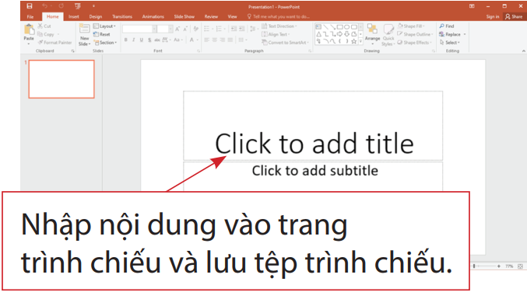
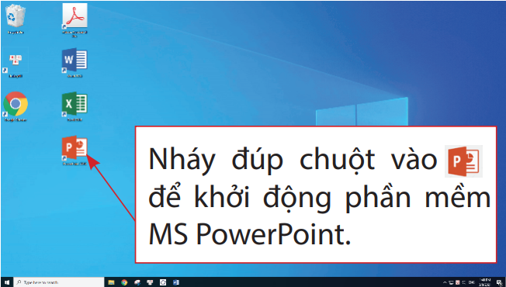
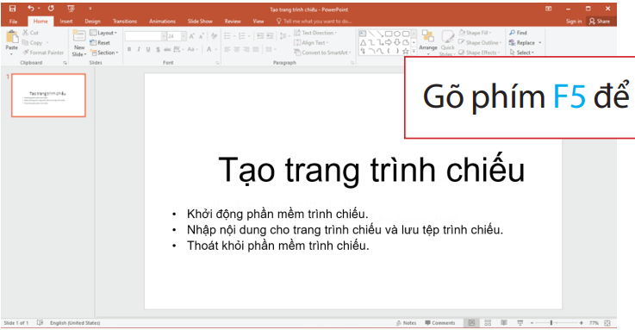
Em hãy sắp xếp các các việc nhỏ ở Hình 4 dưới đây theo thứ tự các bước cần thực hiện để tạo trang trình chiếu.
Hình 4a
Hình 4b
Gõ phím F5 để trình chiếu
Hình 4c
Hình 4. Tạo trang trình chiếu

Slide 4
Thứ tự các bước cần thực hiện để tạo trang trình chiếu.
Gõ phím F5 để trình chiếu
Hình 4b
Hình 4a
Hình 4c

Slide 5

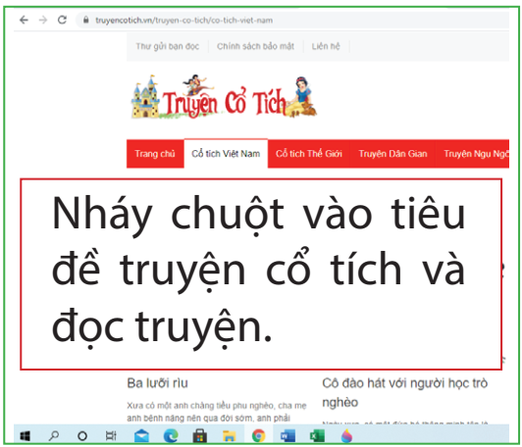
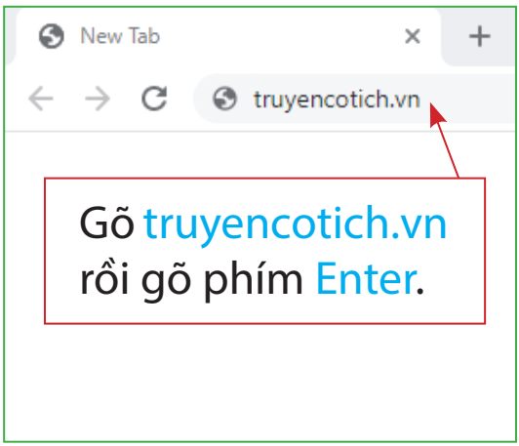
Đọc truyện cổ tích trên trang truyencotich.vn là một công việc. Công việc gồm các việc nhỏ hơn như Hình 2. Em hãy sắp xếp các việc ở Hình 2 theo thứ tự các bước cần thực hiện.
Hình 2a
Hình 2b
Hình 2c
Hình 2. Đọc truyện cổ tích trên trang truyencotich.vn

Slide 6
Thứ tự các bước cần thực hiện
Hình 2c
Hình 2b
Hình 2a

Slide 7
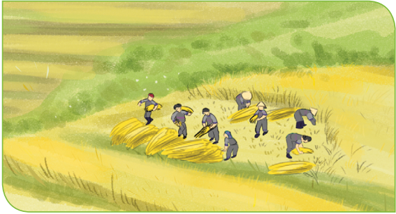
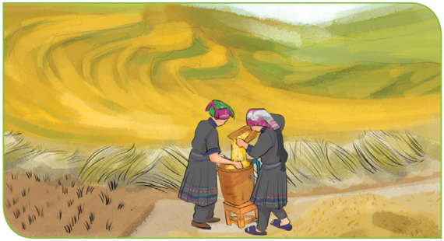
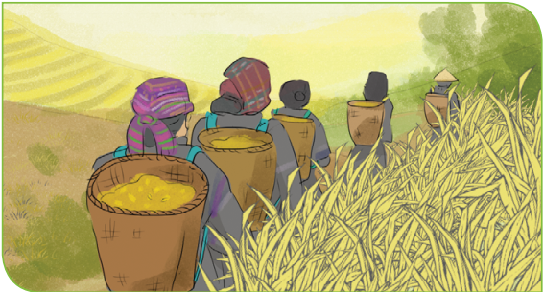
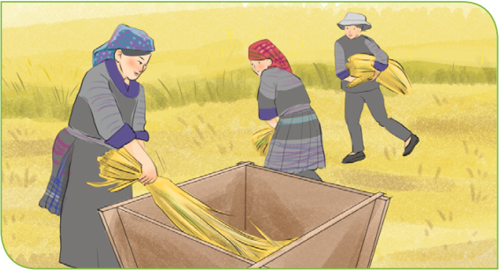
Em hãy sắp xếp các hình dưới đây theo thứ tự các bước để thu hoạch lúa của đồng bào vùng cao Tây Bắc.
Hình 6a. Gặt lúa
Hình 6b. Cho thóc vào gùi
Hình 6c. Chuyển thóc về nhà
Hình 6d. Đập lúa
Hình 6. Đồng bào vùng cao Tây Bắc thu hoạch lúa

Slide 8
Thứ tự các bước để thu hoạch lúa của đồng bào vùng cao Tây Bắc
Hình 6a.
Gặt lúa
Hình 6d.
Đập lúa
Hình 6b.
Cho thóc vào gùi
Hình 6c.
Chuyển thóc về nhà

Slide 9
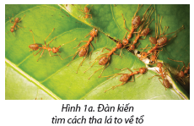
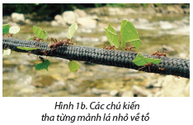
Em hãy cho biết đàn kiến ở Hình 1a và Hình 1b đã làm thế nào để đưa được chiếc lá to về tổ?
Hình 1. Đàn kiến tha lá về tổ

Slide 10


Chia việc lớn thành việc nhỏ
Ở Hình 1a và Hình 1b, đàn kiến chia chiếc lá lớn thành từng mảnh lá nhỏ hơn để tha về tổ. Đối với các chú kiến, việc tha từng mảnh lá nhỏ dễ dàng hơn so với phải tha cả chiếc lá lớn.

Slide 11
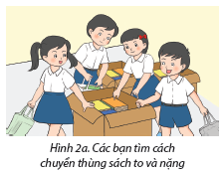
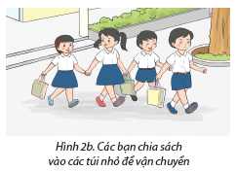
Chia việc lớn thành việc nhỏ
Ở Hình 2, các bạn nhỏ được giao nhiệm vụ chuyển một số thùng sách to và nặng vào thư viện trường. Em hãy cho biết các bạn làm thế nào để có thể dễ dàng thực hiện được công việc này.
Các bạn chia sách vào các túi nhỏ để vận chuyển dễ hơn chuyển thùng sách to và nặng vào thư viện.
Hình 2. Chuyển sách vào thư viện

Slide 12
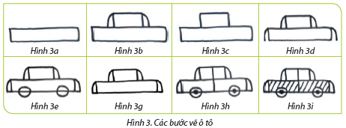
Chia việc lớn thành việc nhỏ
Em hãy sắp xếp các hình dưới đây theo thứ tự để vẽ chiếc ô tô.

Slide 13
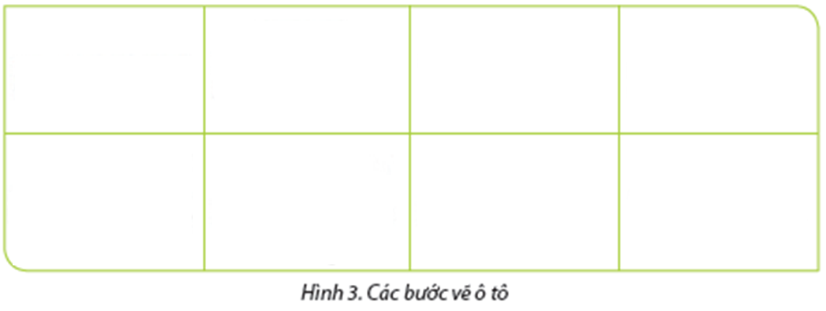
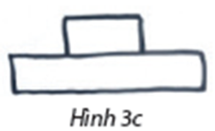
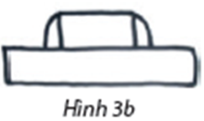
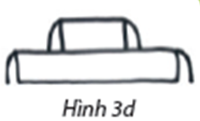
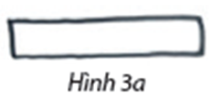
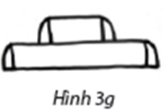
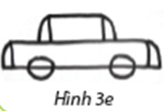
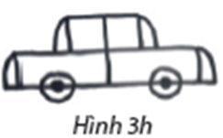
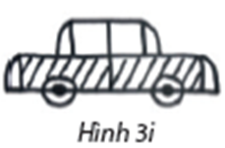
Thứ tự các hình được sắp xếp để vẽ chiếc ô tô

Slide 14

Chia việc lớn thành việc nhỏ
Em hãy chia nhỏ việc tính giá trị của biểu thức dưới đây để thực hiện dễ dàng hơn.
103 x 9 – (900 + 27) = ?
Em thực hiện phép tính trong ngoặc trước, sau đó là phép nhân và cuối cùng là phép trừ.

Slide 15

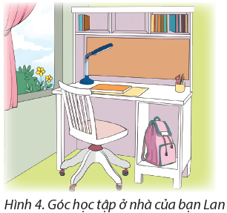
1. Bạn Lan cần chuyển sách, vở, đồ dùng học tập, đèn học,…(Hình 4) sang bàn học ở vị trí mới. Theo em bạn Lan nên chia công việc này thành những việc nhỏ nào để thực hiện? Tại sao lại nên chia như vậy?
Bạn Lan cần chuyển lần lượt từng đồ dùng sang bàn học ở vị trí mới để thực hiện dễ hơn việc chuyển nhiều đồ dùng cùng một lúc.

Slide 16
2. Nền lớp học được lát bằng các viên gạch. Em và bạn được giao nhiệm vụ tính số viên gạch lát nền lớp học. Hãy thảo luận với bạn để chia nhiệm vụ này thành những nhiệm vụ nhỏ hơn và phân công nhau thực hiện. Hãy giải thích tại sao em và bạn lại chia việc và phân công thực hiện như vậy.
Em thảo luận với bạn để chia nhỏ việc và phân công nhau thực hiện như sau:
- Bạn đếm số lượng viên gạch theo chiều dài và chiều rộng của lớp học.
- Em đo kích thước cạnh của một viên gạch, sau đó tính diện tích của lớp học và cuối cùng là tính số viên gạch lát nền lớp học.
Em và bạn chia việc và phân công thực hiện như vậy để tính số viên gạch lát nền lớp học dễ hơn và nhanh hơn.

Slide 17

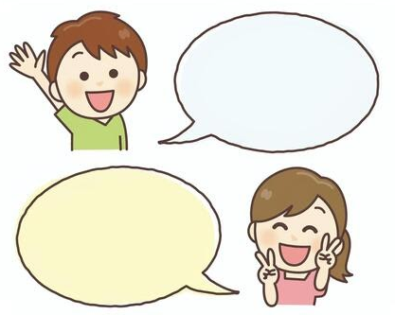
Nêu ba ví dụ về công việc thường ngày của em, trong đó mỗi công việc được chia thành những việc nhỏ hơn để thực hiện. Nêu lợi ích khi chia công việc đó thành những việc nhỏ hơn.
Chia nhỏ việc giúp mình thực hiện dễ hơn.
Tớ thích phụ mẹ gấp quần áo.

Slide 18
